Slide 1
Manual del sistema de gestión de servicios técnicos

Slide 2
procedimientos
Registrar los datos de su taller u oficinas los cuales se hacen en el modulo de Talleres/Oficinas.
Registrar modelos solo en caso de que el modelo de equipo que buscas no esta, esto es valido si vas a agregar artículos o repuestos.
Registrar artículos si vas a trabajar con repuestos, que seria lo mas recomendable para poder generar una factura de servicio completa.

Slide 3
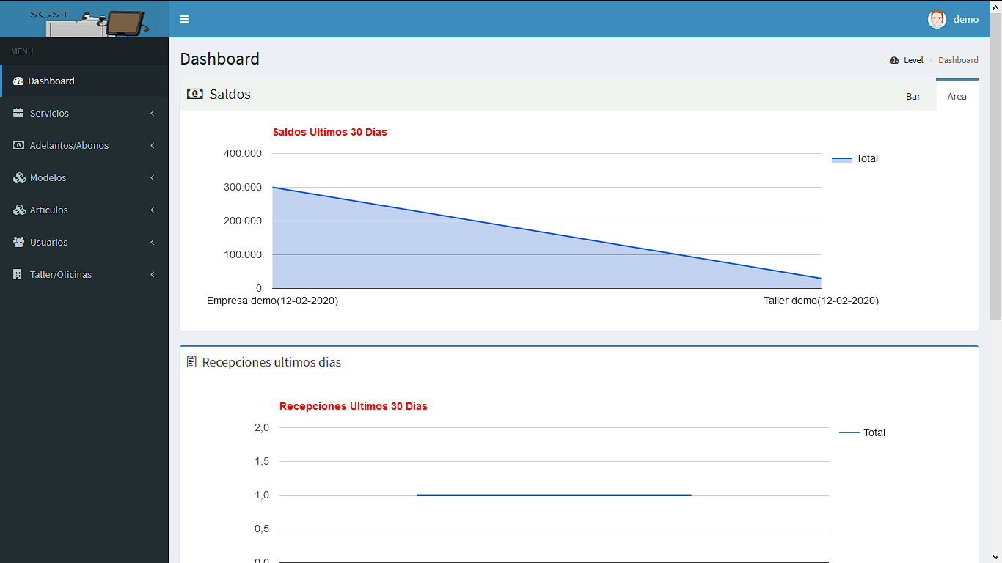
Dashboard o panel principal
En esta pantalla podrás visualizar graficas estadísticas de los ingresos de equipos tanto en cantidad, como en dinero, también puedes visualizar la cantidad de equipos que han sido reparados

Slide 4
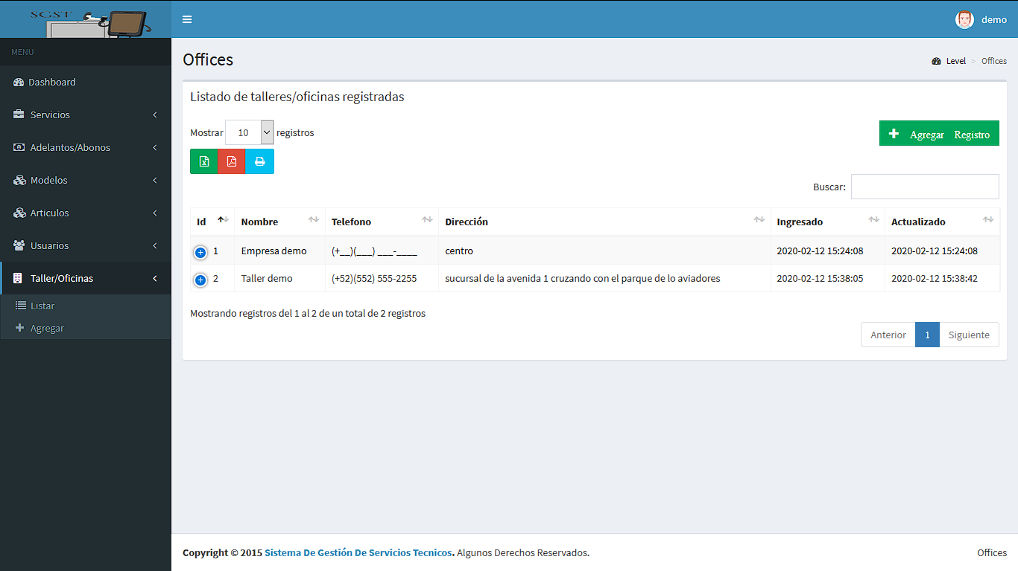
Modulo de talleres u oficinas
Para agregar nuevos talleres u oficinas debes dar clic al botón y te redirigirá a la pantalla de registro, debe tomar en cuenta que este modulo se refiere a los talleres que usted posee
Listado general de todos los talleres u oficinas que tienes registradas, puedes registrar todas las que desees

Slide 5
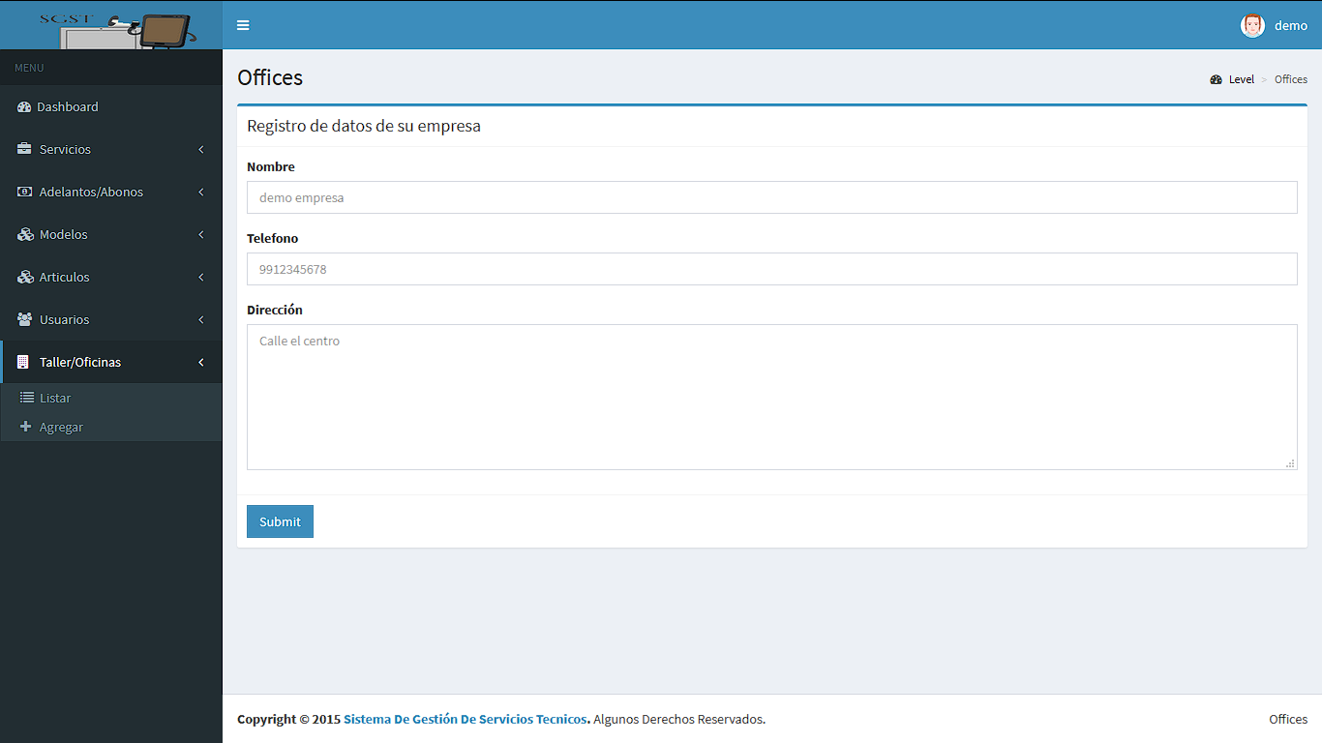
Registro de talleres u oficinas
En esta sección debes de registrar los datos de tu taller u oficina con la que vas a trabajar puedes registrar todas las que desees, estas se toman en cuenta al momento de registrar las ordenes de servicios.

Slide 6

Edición de datos de taller u oficina
En esta sección podrás actualizar los datos de tu taller u oficina en caso de que te hayas equivocado al momento de registrarlos

Slide 7
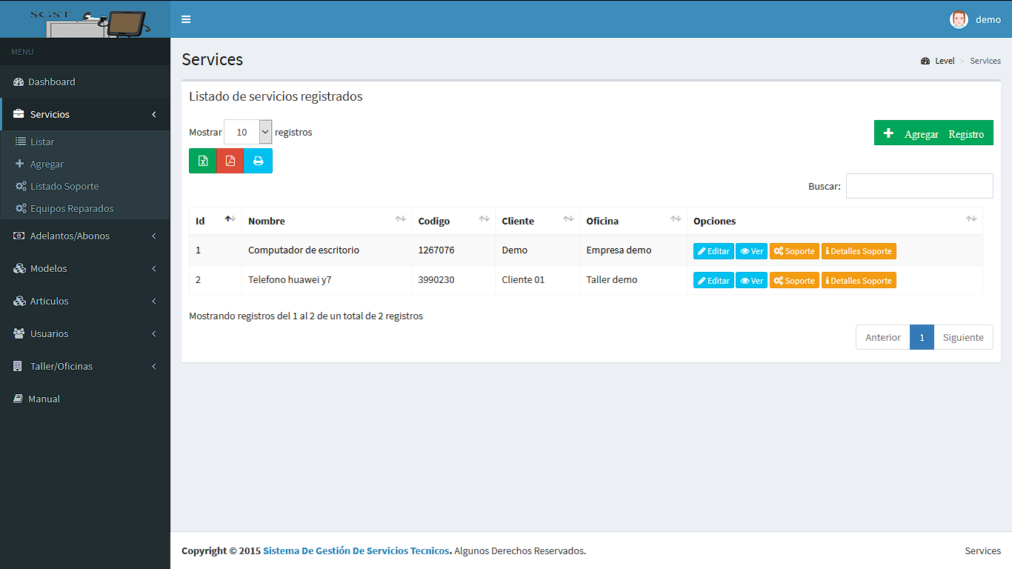
Listado de servicios registrados
En esta sección podrás visualizar todas las ordenes de servicios que tienes registradas en el sistema, desde aquí tendrás los link que te llevaran a la sección de agregar nueva orden, soporte, editar la orden, visualizar detalles de la orden y visualizar los detalles del soporte realizado.
También podrás exportar tu listado a pdf,Excel o imprimir directamente

Slide 8
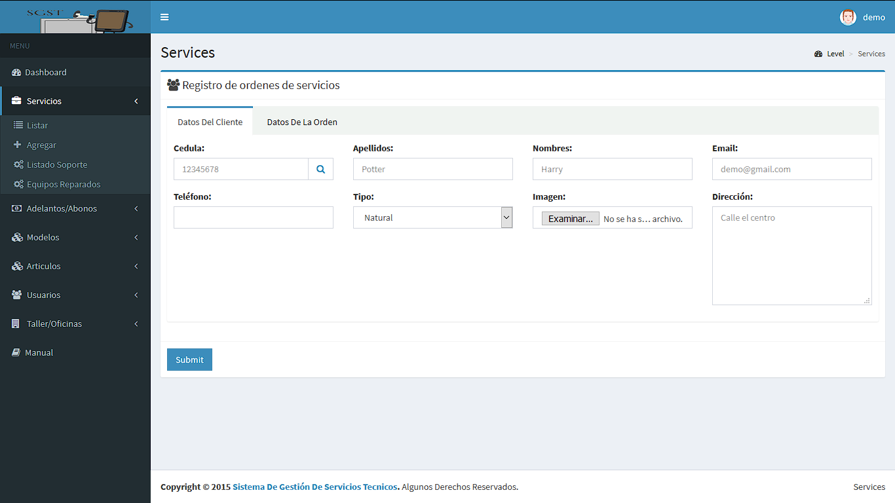
Registro de ordenes de servicios/datos del cliente
En esta sección podrás registrar los datos de los clientes y de sus ordenes de servicios, este modulo cuenta con dos secciones, una para datos de clientes y otra para los datos de la orden de servicio, a continuación detallo:
Cedula: debe de ser numérico y es el numero de identificación del cliente, ya sea particular o empresa.
Apellidos: Apellidos del cliente que solicita el servicio.
Nombres: nombres del cliente que solicita el servicio.

Slide 9
Email: email del cliente que solicita el servicio, se agradece el email sea valido ya que se le estará enviando un email a este cliente con los datos de su orden de servicio.
Teléfono: teléfono de contacto del cliente.
Tipo: indicar el tipo de cliente ya sea empresa o persona natural.
Imagen: una imagen ya sea foto o logo del cliente.
Dirección: dirección de ubicación del cliente.

Slide 10
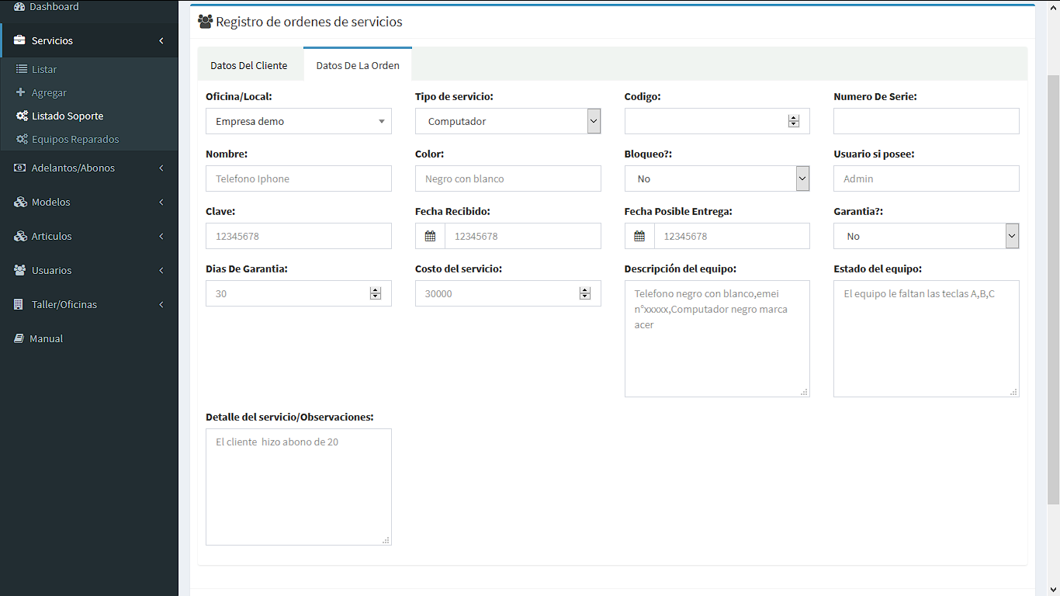
Registro de servicios/datos de la orden
En esta sección deberás rellenar todos los campos lo mas claro posible.
A continuación se detalla los campos.
Oficina/local: aquí debes de seleccionar el taller u oficina en la que el cliente esta solicitando el servicio, aquí se despliegan todos los talleres que te pertenecen.
Tipo de servicio: aquí debes de seleccionar el tipo de servicio que el cliente solicita.
Código: este código es generado automáticamente al colocarte sobre el, este código es único.

Slide 11
Numero de serie: aquí puedes colocar el numero de serie del equipo si este posee alguno, te puede servir como referencia mas adelante.
Nombre: este es el nombre que deseas darle a la orden de servicio, por ejemplo(Teléfono moto e4).
Color: este es el color del equipo que esta entregando el cliente.
Bloqueo: selecciona Si en caso de que el equipo tenga algún tipo de bloqueo por el usuario o cliente.
Usuario si posee: debes de ingresar el nombre de usuario que se usa para ingresar al equipo en caso de ser algún equipo de computo.
Clave: debes ingresar la clave de acceso al equipo en caso de que este posa.
Fecha recibido: ingresa la fecha en la que estas recibiendo el equipo.
Fecha posible entrega: ingrese la fecha de posible entrega del equipo.
Garantía: seleccione si la orden de servicio posee garantía, en caso de ser primera vez, si el equipo viene por garantía seleccionar si y detallarlo en el campo de detalle del servicio.

Slide 12
Días de garantía: indicar los días de garantía que se le va a dar a la orden de servicio.
Costo del servicio: indica el costo de mano de obra que tendrá el servicio o el costo general, el sistema posee una sección de artículos que puedes usar para ingresar los repuestos o piezas que usaras para los equipos, debe tomar en cuenta que al agregarle repuestos a los equipos esto genera una factura completa con el costo del servicio y los costos de las piezas o repuestos
Descripción del equipo: aquí puedes ingresar detalles sobre el equipo que recibes ya sea desde numero emei, color, tamaño, etc.
Estado del equipo, aquí puedes ingresar detalles como lo son rayones, pantallas partidas, teclas faltantes,etc.
Detalle del servicio/observaciones: aquí debes de ingresar todos los detalles de la orden de servicio que desea el cliente, por ejemplo(el cliente desea formatear el equipo).

